Slide 1
Huffman Codes
Project 04
ADVANCED
Group 18
DataStructure
常博宇 卢佳盈 唐顺政
Notes:
大家好，下面由我代表第18小组带来project4 有关Huffman编码问题的介绍与展示

Slide 2
Introduction
/01
Background
Problem Description
Notes:
首先，我先从问题背景与问题描述两个方面，来为大家简单的介绍一下Huffman编码问题

Slide 3
Background
Definition
Features
Huffman coding is a type of variable word length coding (VLC), which is proposed by Huffman in 1952.
It completely constructs the codeword with the shortest average length of different prexes based on the occurrence probability of characters.
Reduce data size
No conflict of repeated encoding when decoding
Influenced by the frequency of the char appearances
Notes:
Huffman编码是可变字长编码的一种二进制编码方式，可以依据不同字符出现的频率来构造码字，且任意字符的编码都不是其他字符的前序子串。
Huffman编码在文件不等长编码的无损压缩中运用较为广泛，因为它的特点是能够在减少数据量的同时，避免出现重复编码的冲突

Slide 4
Problem Description
Input-Data
Input-Sample
N (2≤N≤63)
7
A 1 B 1 C 1 D 3 E 3 F 6 G 6
4
A 00000
B 00001
C 0001
D 001
E 01
F 10
G 11
……
The number of distinct characters
c [1] f [1] c [2] f [2] ... c [N] f [N]
N distinct characters and their frequencies
Input-Test
M (M≤1000)
The number of student submissions
c [i] code [i]
c[i] is the i-th character and code[i] is an non-empty string of no more than 63 '0's and '1's
Notes:
通过题目的输入，我们可以获得需要编码的字符个数N，以及他们各自出现的频率f。此外，还会有M组测试数据，每组数据中都有n个字符及其对应的编码。

Slide 5
Problem Description
Input-Sample
Output-Sample
7
A 1 B 1 C 1 D 3 E 3 F 6 G 6
4
A 00000
B 00001
C 0001
D 001
E 01
F 10
G 11
……
For each test case, print in each line either "Yes" if the student's submission is correct, or "No" if not.
Yes
Yes
No
No
Notes:
如果一组测试中的编码方式是最优的，则输出yes，否则输出no

Slide 6
Algorithm Specification
/02
Minimum Heap
Huffman Tree
Notes:
我们利用最小堆原理和huffman树的算法，来较为有效地解决Huffman code这一问题

Slide 7
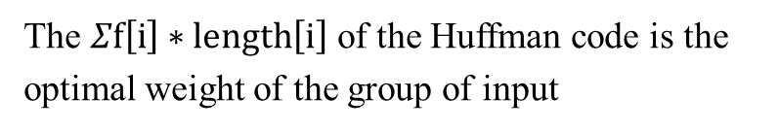
Sketch of the Main Function
Minimum Heap
Store the characters to be encoded and the corresponding frequency of occurrence
Greedy Algorithm
Construct a Huffman tree by using Greedy Algorithm
Optimal Weight
The $Σf\left[i\right]∗length\left[i\right]$ of the Huffman code is the optimal weight of the group of input
Compare
Compare the total weight of each test case with the optimal weight
Notes:
由于最优编码不止一种所以我们采取的策略是先选用huffman算法算出其中一种解， 利用不同最优算法的共性即权重和最小来第一步筛选，然后通过字符串比较判断来进行第二步筛选。
这是我们第一步筛选程序的流程图，首先，我们会构建一个最小堆来储存需要编码的字符与它的出现频率，这能帮助我们较快地获取出现频率最小的字符。然后我们会利用贪心算法来进行huffman编码，从而获得最优编码方式下总编码长度最短的情况。然后将输入测试的各组总长度与最优总长度进行比较，如果相同就输出yes

Slide 8
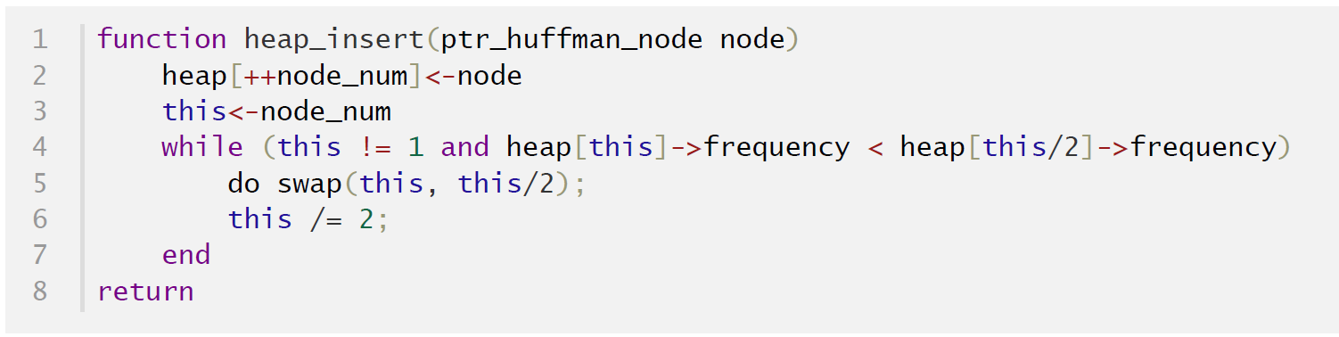
Minimum Heap——Insert
1
1
2
7
2
7
3
5
9
8
0
5
9
8
6
0
6
3
Step 1
Step 2
1
0
0
7
1
7
2
5
9
8
2
5
9
8
6
3
6
3
Step 3
Step 4
Notes:
接下来我主要介绍一下最小堆算法和贪心算法在我们项目中的应用
在储存字符的过程中，我们首先涉及到单个元素在最小堆中的插入，这是伪代码与函数的流程图，具体的实现因为在课堂中已经讲过所以我这里不再赘述

Slide 9
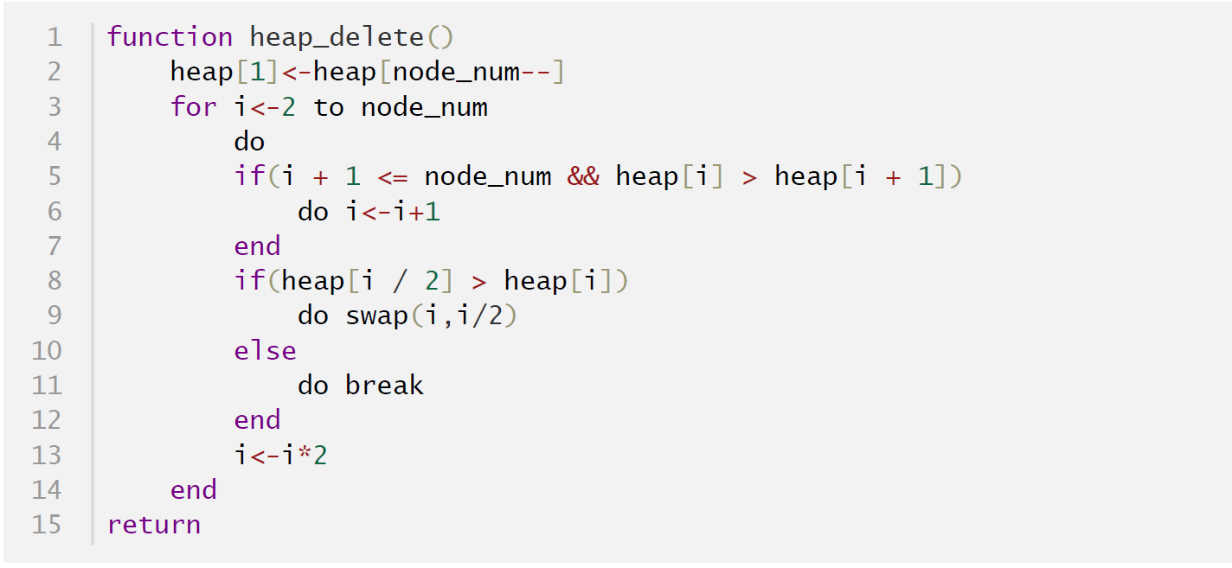
Minimum Heap——Delete_Min
Notes:
完成字符的储存之后，在后面huffman编码的过程中，我们还需要使用在最小堆中取最小元素的方法，这涉及了最小元素的删除

Slide 10
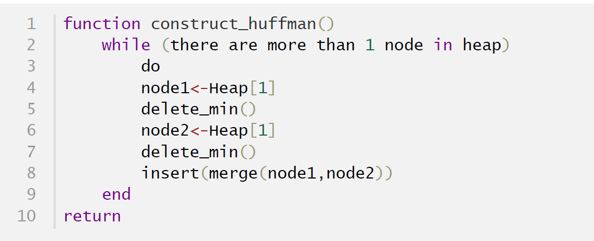
Greedy Algorithm——Huffman Tree
Definition
Huffman Tree / Optimal Binary Tree
A binary tree with n weighted leaf nodes.
The total length of the weighted path of each leaf node is the smallest.
Notes:
为了解决Huffman问题，我们需要构建Huffman树，也就是最优二叉树，使得各个叶子节点的带权路径总长度最小。

Slide 11
Construct a Huffman Tree
Input
Char | A | B | C | D | E
Frequency | 300 | 200 | 700 | 250 | 400
B
200
D
C
250
700
A
E
300
400
Notes:
我们的基本思想是通过贪心算法构建Huffman树，
因为题目限定了数据范围，所以先建立了固定大小的二叉堆，以这组输入数据为例，先从之前的最小堆中取出最小的两个元素，

Slide 12
Construct a Huffman Tree
Input
Char | A | B | C | D | E
Frequency | 300 | 200 | 700 | 250 | 400
D
250
A
C
300
700
B
E
200
400
Notes:
就是200和250，分别作为一棵新树的左、右子树，

Slide 13
Construct a Huffman Tree
Input
Char | A | B | C | D | E
Frequency | 300 | 200 | 700 | 250 | 400
A
#
300
E
C
450
B
D
400
700
200
250
Notes:
将他们合并成新树，且新树的根结点权值为其左、右子树根结点权值之和；也就是200+250=450

Slide 14
Construct a Huffman Tree
Input
Char | A | B | C | D | E
Frequency | 300 | 200 | 700 | 250 | 400
A
300
E
C
400
700
#
450
D
B
200
250
Notes:
然后重新插入到堆中，

Slide 15
Construct a Huffman Tree
Input
Char | A | B | C | D | E
Frequency | 300 | 200 | 700 | 250 | 400
E
400
#
C
450
700
A
B
D
200
250
300
Notes:
此时我们再取出最小元素合并，300和400

Slide 16
Construct a Huffman Tree
Input
Char | A | B | C | D | E
Frequency | 300 | 200 | 700 | 250 | 400
#
#
450
D
B
700
C
200
250
A
E
700
300
400
Notes:
得到根节点权值为700的新树插入

Slide 17
Construct a Huffman Tree
Input
Char | A | B | C | D | E
Frequency | 300 | 200 | 700 | 250 | 400
#
450
D
B
C
200
250
#
700
700
A
E
300
400

Slide 18
Construct a Huffman Tree
Input
Char | A | B | C | D | E
Frequency | 300 | 200 | 700 | 250 | 400
C
700
#
#
700
E
450
A
B
D
300
400
200
250
Notes:
循环这个过程，再取出根节点权值为450的这颗子树和700这个节点

Slide 19
Construct a Huffman Tree
Input
Char | A | B | C | D | E
Frequency | 300 | 200 | 700 | 250 | 400
#
1150
#
#
C
700
E
A
450
700
300
400
B
D
200
250
Notes:
合并得到1150

Slide 20
Construct a Huffman Tree
Input
Char | A | B | C | D | E
Frequency | 300 | 200 | 700 | 250 | 400
#
700
E
A
#
300
400
1150
#
C
450
700
B
D
200
250
Notes:
插入原来的堆

Slide 21
Construct a Huffman Tree
Input
Char | A | B | C | D | E
Frequency | 300 | 200 | 700 | 250 | 400
#
1850
#
#
700
1150
A
E
#
C
300
400
450
700
B
D
200
250
Notes:
循环直到堆中只有一棵Huffman树为止，我们就得到了所需的huffman树

Slide 22
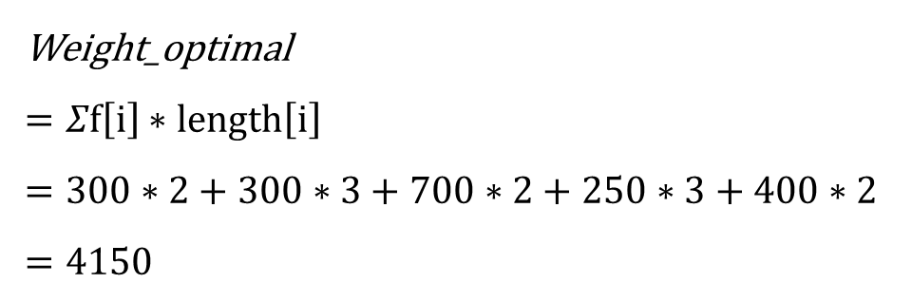
Compare
#
Char | A | B | C | D | E
Frequency | 300 | 200 | 700 | 250 | 400
Code | 00 | 100 | 11 | 101 | 01
0
1850
1
#
#
0
1
0
1
Weight_optimal
$=Σf\left[i\right]∗length\left[i\right]$
$$=300∗2+300∗3+700∗2+250∗3+400∗2$$
$$=4150$$
700
1150
A
E
#
C
0
1
300
400
450
700
B
D
200
250
Notes:
从获得的Huffman树中，我们可以获得各个字符的Huffman编码，从而得到最优编码下的总权重。

Slide 23
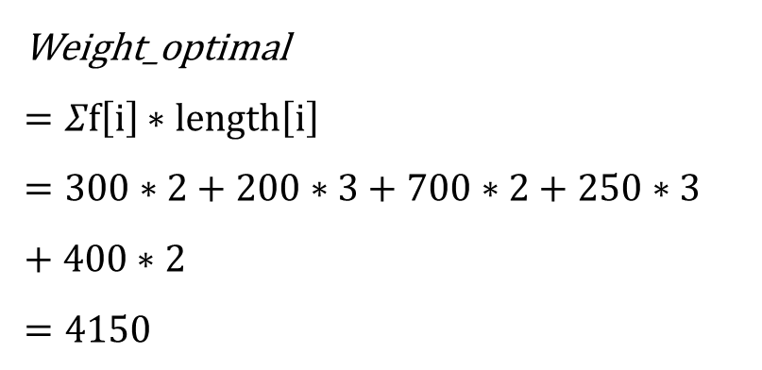
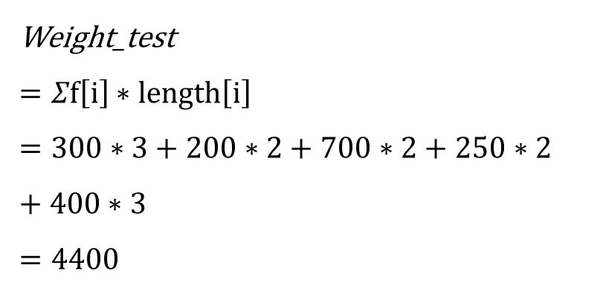
Compare
Optimal
Test Case
Char | A | B | C | D | E
Frequency | 300 | 200 | 700 | 250 | 400
Code | 00 | 100 | 11 | 101 | 01
Char | A | B | C | D | E
Frequency | 300 | 200 | 700 | 250 | 400
Code | 100 | 00 | 11 | 01 | 101
Weight_optimal
$=Σf\left[i\right]∗length\left[i\right]$
$$=300∗2+200∗3+700∗2+250∗3+400∗2$$
$$=4150$$
Weight_test
$=Σf\left[i\right]∗length\left[i\right]$
$$=300∗3+200∗2+700∗2+250∗2+400∗3$$
$$=4400$$
No
Notes:
对于每一组输入的学生提交内容，我们都可以计算它们的总编码长度，并将之与最优编码长度进行比较， 比如这里4400>4150，说明测试的编码总长较大，就可以直接判定这不是一个最优编码。

Slide 24
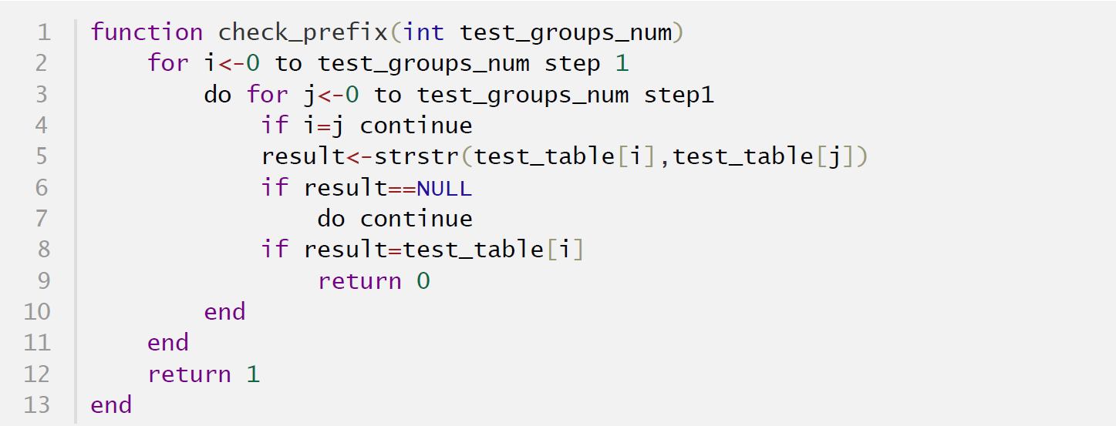
Compare——Check Prefix
Notes:
如果二者相等，我们需要进行第二步筛选判断是否存在字符为零一字符的前序子串。
我们的方法是通过直接找字串然后比较它们的地址，如果不存在这样的前序子串，我们就可以判断这组编码是最优的编码之一，输出结果yes，否则输出no

Slide 25
Testing Result
/03
Notes:
关于测试结果

Slide 26
Correctness Test
01
02
Input-Minimum Case
Input-Sample
7
A 1 B 1 C 1 D 3 E 3 F 6 G 6
4
A 00000
B 00001
C 0001
D 001
E 01
……
2
A 0 B 1
2
A 1
B 0
A 1
B 01
01
Output-Sample
Output-Minimum Case
02
Yes
Yes
No
No
Yes
No
26
Notes:
通过sample以及最小情况可以初步验证程序的正确性，
为了进一步测试程序的正确性和性能，我们还编写了测试数据生成集来根据用户输入(N&M)生成字符和频率数组。

Slide 27
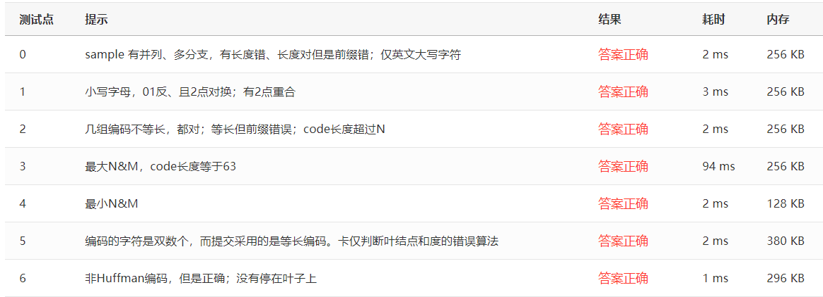
Testing Results
Notes:
验证得到在不同类型输入的情况下，均表现良好，通过了所有节点。

Slide 28
Analysis and Comments
/04
Analysis on Time Complexity
Analysis on Space Complexity
Notes:
最后部分是有关时空复杂度的分析

Slide 29
Analysis on Time Complexity
 | Function | Time Complexity
1 | Input(insert into Minimum Heap) | O(NlogN)
2 | Construct a Huffman Tree | O(NlogN)
 | Calculate the total weight of the Huffman Tree
3 | Judge which of the test samples are correct | O(MN)
Total |  | Max(O(NlogN), O(MN))
Notes:
分析时间复杂度时，我们把整个项目分为四个部分。
第一部分是输入，包括构建一个最小堆，因为最小堆插入元素的时间复杂度为$O(log N)$，因此插入N个元素的时间复杂度为$O(Nlog N)$
第二部分是构建Huffman树，每次从最小堆中删除两个最小元素的时间复杂度为$O(log N)$，合并这两个元素的时间复杂度为$O(1)$，每两次删除要进行一次合并，将合并所产生的新元素重新插入最小堆的时间复杂度为$O(log N)$，这组操作要进行N-1次，因此这部分总的时间复杂度就是$O(Nlog N)$
第三部分是判断输入是否满足最优解，与输入M组数据有关的时间复杂度是$O(MN)$
因此如果M>>N，最后的时间复杂度就是$O(MN)$，否则整体的时间复杂度为$O(NlogN)$

Slide 30
Analysis on Space Complexity
Although a lot of memory is allocated dynamically in the construction of Huffman tree, most of this memory is only a linear function of N.
For example, we use array to store frequencies and characters, both of which use N spaces. In conclusion, the total space complexity is O(N).
Notes:
尽管在霍夫曼树的构造中，我们动态分配了大量内存，但是大多数都只是N的线性函数。
例如，我们使用数组来存储频率和字符，两者的空间复杂度都是$O(N)$。 总之，总空间复杂度为$O(N)$。

Slide 31
Comments
Compare Huffman Code to Binary Code
Main Idea
Code is different
Construct a Huffman tree with the use frequency as the weight, and then use Huffman tree to code the characters
01
Huffman Code is not unique but the average length is the shortest
Length is different
02
Huffman coding has the shortest average length of different prefixes according to the occurrence probability of characters
The larger the weight, the closer the leaf is to the root
Stability is different
03
The stability of Huffman coding is relatively poor. If one of the data is changed, it will change. Binary coding has strong anti-interference ability
Notes:
评价方面，Huffman编码的基本思想是构造一个以频率为权重的Huffman树，然后使用Huffman树对字符进行编码。
核心思想是重量越大，叶子离根越近。 Huffman算法采用的贪婪策略就是要取两棵没有父母的树，并且这组树中权重最小的是左右子树，这使我们对贪婪算法有了进一步的了解。
对比Huffman编码与常见的二进制编码，霍夫曼所构造的码字是不唯一的，对于同一个信息源，可能存在多种编码方式，但是它的平均长度不会改变，都是平均长度最短的码字。但是霍夫曼编码的稳定性比二进制编码较差，如果其中一位数据发生改变，整个文件就会发生改变，可靠性不如二进制编码。

Slide 32
Thanks.
Project 04
Group 18
常博宇 卢佳盈 唐顺政
Notes:
我们的展示就到这里 谢谢大家

